Slide 1






TRÒ CHƠI
CÁNH DIỀU TUỔI THƠ
Có 5 cánh diều tương ứng với 5 câu hỏi trắc nghiệm. Nhiệm vụ của các em là trả lời đúng các câu hỏi đó để khám phá những điều bí mật ẩn đằng sau. Học sinh trả lời sai sẽ nhường cơ hội cho những bạn khác.

Slide 2


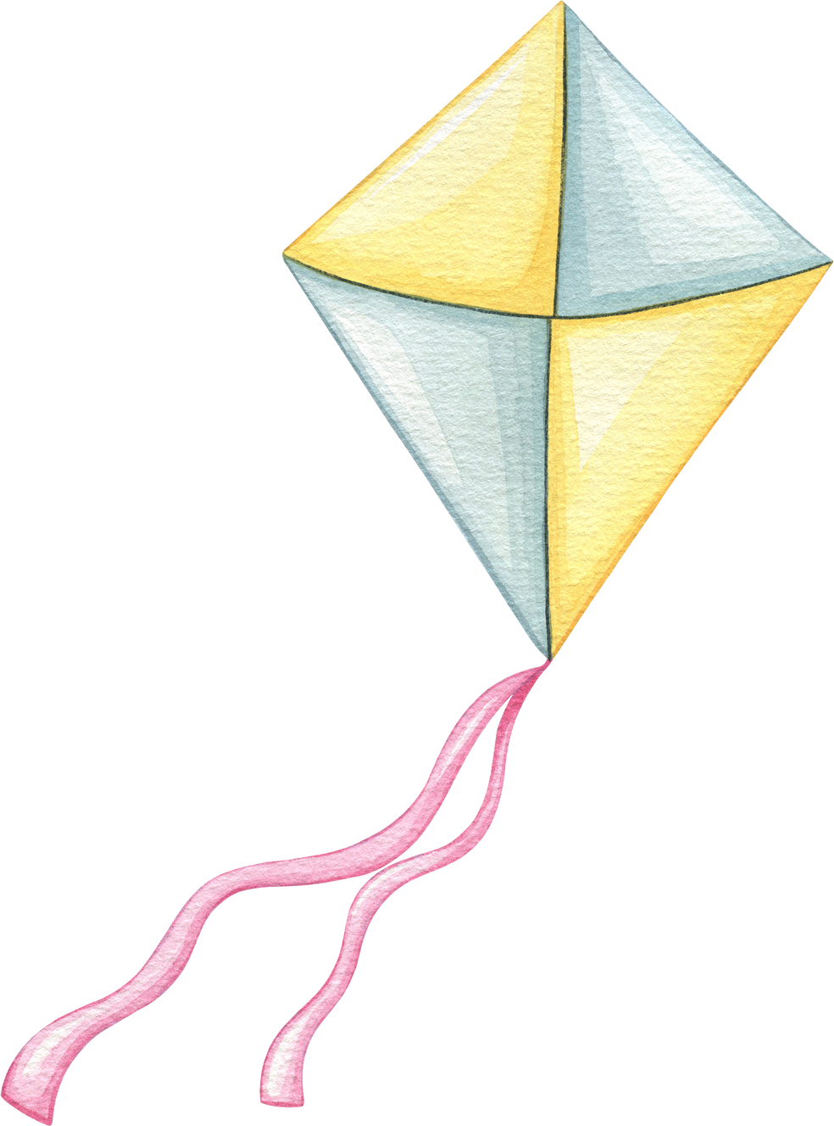


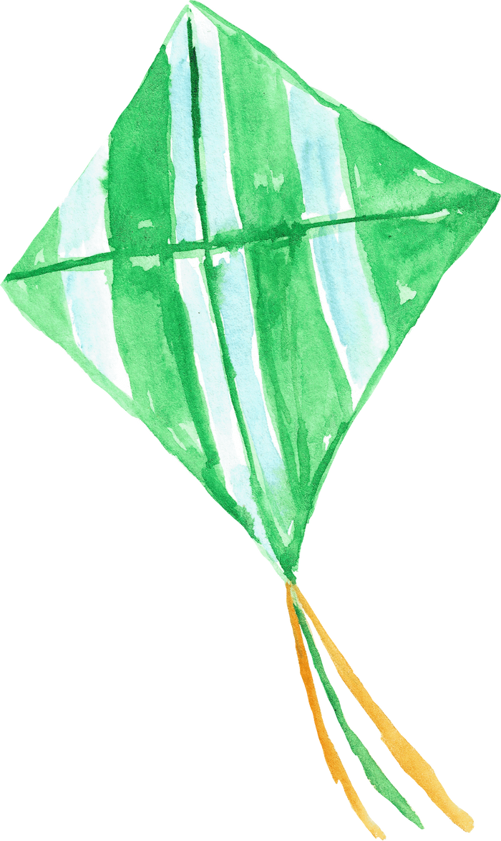
TRÒ CHƠI
CÁNH DIỀU TUỔI THƠ
Notes:
GV bấm vào hình cánh diều để mở câu hỏi, bấm vào hình mặt trời để kết thúc trò chơi.

Slide 3


Câu 1: Một hình tròn có thể có bao nhiêu đường kính?
A. 1
B. 2
D. Vô số
C. 3
D. Vô số
Notes:
GV bấm vào hình bông hoa để trở lại slide chọn câu.

Slide 4
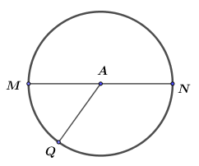
Câu 2: Hình tròn dưới đây
có tâm gì?
A. Tâm M
B. Tâm Q
C. Tâm A
D. Tâm N
C. Tâm A
Notes:
GV bấm vào hình bông hoa để trở lại slide chọn câu.

Slide 5
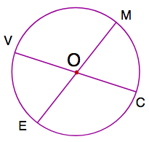
Câu 3: Các đường kính của
hình tròn dưới là:
A. ME, CV
B. ME, OM, VE
A. ME, CV
C. MC, EC, EV
D. ME, VM
Notes:
GV bấm vào hình bông hoa để trở lại slide chọn câu.

Slide 6
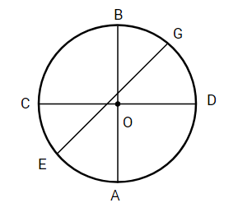
Câu 4: Hình tròn bên cạnh có mấy
đường kính, mấy bán kính?
B. 2 đường kính, 4 bán kính.
A. 3 đường kính, 6 bán kính.
B. 2 đường kính, 4 bán kính.
C. 3 đường kính, 4 bán kính.
D. 2 đường kính, 6 bán kính.
Notes:
GV bấm vào hình bông hoa để trở lại slide chọn câu.

Slide 7
Câu 5: Một bánh xe có đường kính là 0,75m.
Tính bán kính của bánh xe đó.
A. 0,375m
B. 1,5m
A. 0,375m
C. 0,089m
D. 0,548m
Notes:
GV bấm vào hình bông hoa để trở lại slide chọn câu.

Slide 8









Cảm ơn các em đã tham gia
trò chơi!

